Slide 1

ҚАЗАҚ ТІЛІ (Т1)
7-СЫНЫП
Бөлім тақырыбы: Толғауы тоқсан қызыл тіл
37
Частных детских
сада
43
Мини-центра
Сабақтың тақырыбы: Мына заман - қай заман
Notes:
<number>
<number>

Slide 2
Оқу мақсаты:
Көркем шығармадағы кейіпкерлердің типтерін жасалу тәсілдері тұрғысынан анықтау (7. Т/Ж3)
37
Частных детских
сада
43
Мини-центра
Сабақ мақсаты:
Мәтіннің мазмұнын түсініп, ұсынылған ақпарат бойынша
факті мен көзқарасты ажырата біледі;
Notes:
<number>
<number>

Slide 3
Бағалау критерийлері:
37
Частных детских
сада
43
Мини-центра
Мәтін бойынша жүйелі сұрақтарға жауап береді;
кейіпкердің образын ашады, реалистік, типтік образ екенін дәлелдейді;
мәтіндегі кейіпкерлердің портреті негізінде
«зар заман» мен осы қазіргі заманды салыстырады;
Notes:
<number>
<number>

Slide 4
Ой шақыру
37
Частных детских
сада
43
Мини-центра
Кейіпкер дегеніміз кім?
Образ –дегеніміз не?
Notes:
<number>
<number>

Slide 5
37
Частных детских
сада
43
Мини-центра
Кейіпкер (персонаж) – көркем шығармада суреттелетін оқиғаға қатысушы адам, әдеби образ.
Образ –шығармашылық ой жемісі.
Образ-нақты ұғым.
Образ, көркем образ - шындықты танып-білуде әдебиет пен өнерге тән ерекше эстетикалық категория. Көркем шығармада сөзбен сомдалған кез келген құбылысты (көбінесе әдеби қаһарман бейнесін) образ деп атайды.
.
Notes:
<number>
<number>

Slide 6
43
Мини-центра
Образдың жіктелуі:
Қөркемдік әдіс тұрғысынан :
1.Романтикалық образ 2. реалистік образ
Әдеби тек тарапынан:
1. эпикалық образ 2.лирикалық образ 3.драмалық образ.
Жасалу тәсілдеріне қарай:
1.Юморлық образ 2. Сатиралық образ 3.Фантастикалық образ 4.Трагедиялық образ 5.Геройлық образ
Notes:
<number>
<number>

Slide 7
Романтикалық образ – әдебиеттегі адам бейнесінің байырғы түрлерінің бірі. Романтикалық образ — қай жанрдың туындыларында болса да молынан кездесетін, образдың дәстүрлі, қалыптасқан түрі. Романтикалық образ өмірдегі болған немесе бар деректен гөрі өмірде әзірше жоқ, бірақ, болатын дерекке негізделеді.
Қазақ әдебиетіндегі романтикалық образдың ежелгі түрі халық ертегілері мен аңыздарында, батырлық дастандары мен тарихи жырларында жасалды. Желаяқ , Алпамыс.
37
Частных детских
сада
43
Мини-центра
Notes:
<number>
<number>

Slide 8
37
Частных детских
сада
43
Мини-центра
Реалистік образ — әдебиеттегі адам бейнесінің ең сымбатты, шынайы түрі. Мұның сымбаттылығы да, шынайылығы да шыншылдығында;
Бұл — кәдімгі өмірде болған, бар және бола беретін, бірақ қайталанбайтын, әрқашан бұрын-соңды белгісіз тың қырынан көрініп, ылғи жаңарып отыратын тип. Дұрысында, образ атаулының айрықша мағыналы, мәнді түрі де осы — реалистік образ. Өйткені бұл образдың эстетикалық идеалы — романтикалық образдағыдай бұлыңғыр емес, анық, адам қолы жетпейтін тым асқақ, алыс емес, қолмен ұстап, көзбен көргендей затты әрі жақын нәрсе. Сондықтан реалистік образдың эстетикалық-тәрбиелік мәні де, қоғамдық-өзгертушілік күші де айрықша үлкен.
Notes:
<number>
<number>

Slide 9
Жинақтау әдісі
Төменде берілген кейіпкерлерді көркемдік әдіс тұрғысынан жинақта
37
Частных детских
сада
43
Мини-центра
Романтикалық образ
Реалистік образ
Қожа, Шықбермес Шығайбай, Тазша бала, Шортанбай, Ұлжан, Қамбар батыр , Желаяқ,Құнанбай,Бауыржан Момышұлы,Алдар Көсе.
Notes:
<number>
<number>

Slide 10
Тексеріп көр
37
Частных детских
сада
43
Мини-центра
Романтикалық образ
Шықбермес Шығайбай
Тазша бала
Қамбар батыр
Желаяқ
Алдар Көсе
Реалистік образ
Қожа
Шортанбай
Бауыржан Момышұлы
Ұлжан
Құнанбай
Notes:
<number>
<number>

Slide 11
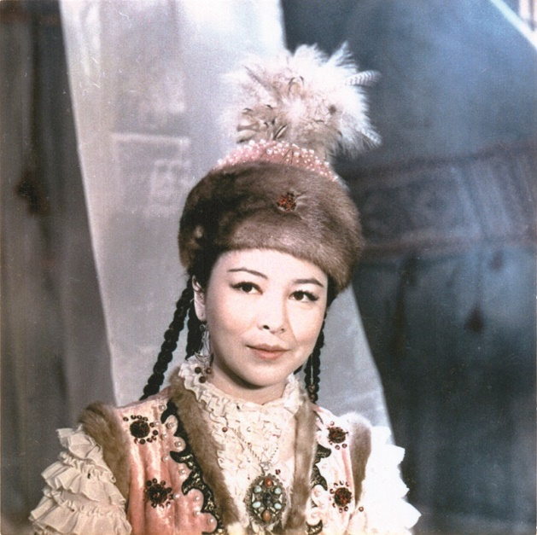
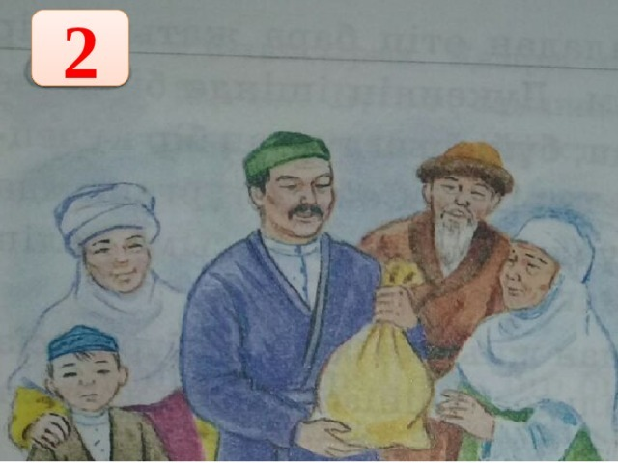
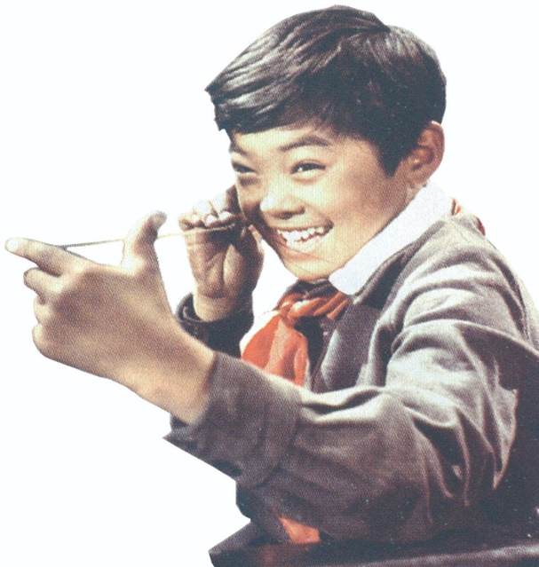
Ойлан, тап
1
Кейіпкерлер қай шығармадан алынған?
Кейіпкердің аты, шығарманың атын атаңыз.Кейіпкерлер образы қандай ой салады?
37
Частных детских
сада
43
Мини-центра
3
Мұндай кейіпкерлерге ұқсас адамдар өмірде бар ма?
Өзіңіз осы кейіпкерлер тектес адамдарды кездестірдіңіз бе?
Сіздің ойыңызша ол кім?
Notes:
<number>
<number>

Slide 12
37
Частных детских
сада
43
Мини-центра
Көркем әдебиеттегі жинақталған адам образы – типтік бейне деп аталады. Көркем шығармада адам өмірі, басқа адамдармен өзара қарым-қатынасы, наным-сенімдері, ойы мен сезімдері мінез-құлықтары жинақтала суреттеледі. Жазушы өз шығармасында бір адамның ғана сипатын көрсетіп қоймай, сол адамның өмір сүрген ортасына, оны қоршаған адамдарға тән сипаттармен толықтырып, жинақтайды.
Notes:
<number>
<number>

Slide 13
Кері байланыс
«4 сөйлем» әдісі арқылы ұсынылған ақпарат бойынша
факті мен көзқарасты ажырата отырып, сабақты бағала
37
Частных детских
сада
43
Мини-центра
1.Менің ойымша...
2.Себебі...
3.Мысалы...
4.Қорыта айтқанда...​
Notes:
<number>
<number>

Slide 14
Оқу жетістіктерін бағалау
садСабақты бағалауға арналған критерий
а
Үй тапсырмасын орындауы | 1 ұпай
Сабаққа белсенді қатысуы | 1 ұпай
Сұрақтарға жауап беруі,өз ойын еркін жеткізуі | 2 ұпай
«Жинақтау» әдісін дұрыс,толық орындауы | 2 ұпай
« 4 сөйлем» әдісін толық, дұрыс орындауы | 2 ұпай
Сабақ ережесін сақтауы (камераның қосылуы, сабаққа кешікпей қосылу, өзгелердің сөзін бөлмеу) | 2 ұпай
Ұпайды бағаға айналдыру.
10-9 ұпай – «5»
8-7 ұпай – «4»
6-5 ұпай – «3»
4-1 ұпай – «2»
Notes:
<number>
<number>

Slide 15
Үй тапсырмасы
Шортанбай ақынның «Зар заман» өлеңін негізге ала отырып төмендегі кестені толтыр.
37
Частных детских
сада
43
Мини-центра
Шортанбай заманы | Қазіргі заман
Notes:
<number>
<number>

